Slide 1
Planificarea Tranzacţiilor
Gestionarea Concurenţei
2

Slide 2
Planificarea tranzacţiilor
ordonarea secvenţială a instrucţiunilor
(Read / Write / Abort / Commit)
a n tranzacţii
astfel încât ordinea instrucţiunilor
fiecărei tranzacţii să se păstreze

Slide 3
Planificarea tranzacţiilor
Planificare
read_{T1}(A)
read_{T1}(sum)
read_{T2}(A)
write_{T2}(A)
commit_{T2}
read_{T1}(A)
write_{T1}(sum)
commit_{T1}
T1:
T2:
read(A)
read(sum)
read(A)
A := A + 20
write(A)
commit
read(A)
sum := sum + A
write(sum)
commit

Slide 4
Planificarea tranzacţiilor
T1:
T2:
read(A)
A := A + 20
write(A)
commit
read(A)
read(sum)
read(A)
sum := sum + A
write(sum)
commit
planificare serială
planificarea ce nu intercalează acţiuni ale mai multor tranzacţii.

Slide 5
Planificarea tranzacţiilor
T1:
T2:
read(A)
A := A + 20
write(A)
commit
read(A)
read(sum)
read(A)
sum := sum + A
write(sum)
commit
planificare non-serială
acţiunile mai multor tranzacţii concurente se interpătrund.

Slide 6
Planificarea tranzacţiilor
Planificări echivalente
≡
Notes:
Planificări echivalente: Pentru orice stare a bazei de date, efectul (asupra obiectelor bazei de date) al executării unei planificări este identic cu efectul executării celei de-a doua planificări.

Slide 7
Planificarea tranzacţiilor
Planificare
serializabilă
≡
Notes:
Planificări serializabile: este o planificare non-serială care este echivalentă cu o planificare de execuţie serială a tranzacţiilor implicate. (Notă: Dacă fiecare dintre tranzacţiile implicate în planificare păstrează consistenţa bazei de date atunci fiecare planificare serializabilă va păstra consistenţa acesteia)

Slide 8
Planificarea tranzacţiilor
Acţiuni ce nu se pot interschimba într-o planificare:
Acţiunile aparţinând aceleiaşi tranzacţii
Acţiuni aplicate de diferite tranzacţii aceluiaşi obiect, dacă cel puţin una dintre ele este o operaţie de write. (acţiuni conflictuale!)

Slide 9
Conflict-serializabilitate
T₁
T₂
T₃
conflict
T₁
T₂
T₃
conflict
W₁(x)
R₂(x)
W₁(x)
R₂(x)
R₂(x)
W₁(y)
W₂(y)
W₃(y)
W₁(y)
W₂(y)
W₃(y)
W₁(z)
R₃(z)
W₃(z)
W₁(z)
R₃(z)
W₃(z)
≡
R₂(x)
R₃(z)
W₂(y)
W₃(y)
W₂(y)
W₃(y)
R₃(z)
W₃(y)
W₃(y)
S_{conf}
W₃(z)
S_{ser}
W₃(z)
conflict-serializabil!!!
Planificare seriala
2 planificări sunt conflict-echivalente dacă:
Implică acţiunile aceloraşi tranzacţii
Fiecare pereche de acţiuni conflictuale este ordonată în acelaşi mod
O planificare este conflict serializabilă dacă e conflict echivalentă cu o planificare serială

Slide 10
Serializabilitate
Obiectivul serializabilităţii este găsirea unei planificări non-seriale care permite execuţia concurentă a tranzactiilor fără ca acestea să interfereze, şi astfel să conducă la o stare a unei baze de date la care se poate ajunge şi printr-o execuţie serială.
Garantarea serializabilităţii tranzacţiilor concurente este importantă deoarece previne apariţia inconsistenţelor generate de interferenţa tranziţiilor.

Slide 11
Conflict-serializabilitate
Graf de precedenţă:
Graf orientat
Un nod per tranzacţie
Arc între T_{i} şi T_{j} dacă o acțiune/operație de citire/modificare din T_{j} se realizează după o acțiune/operație conflictuală din T_{i}.
Teoremă : O planificare este conflict- serializabilă dacă şi numai dacă graful său de precedendenţă nu conține circuite

Slide 12
Exemplu
Planificare ce nu este conflict-serializabilă:
T1: R(A), W(A), R(B), W(B)
T2: R(A), W(A), R(B), W(B)
Graful conţine un circuit. Rezultatul lui T1 depinde de T2, şi invers.
A
T1
T2
Graf de precedenţă
B

Slide 13
Algoritm de Testare a Conflict-Serializabilităţii lui S
1. Pentru fiecare tranzacţie T_{i} din S de crează un nod etichetat T_{i} în graful de precedenţă.
2. Pentru fiecare S unde T_{j} execută un Read(x) după un Write(x) executat de T_{i} crează un arc (T_{i},T_{j}) în graful de precedenţă
3. Pentru fiecare caz în S unde T_{j} execută un Write(x) după un Read(x) executat de T_{i} crează un arc (T_{i},T_{j}) în graful de precedenţă
4. Pentru fiecare caz în S unde T_{j} execută un Write(x) după un Write(x) executat de T_{i} crează un arc (T_{i},T_{j}) în graful de precedenţă
5. S este conflict serializabil ddacă graful de precedenţă nu are circuite

Slide 14
View - serializabilitatea
Planificările S₁ şi S₂ sunt view-echivalente :
Dacă T_{i} citeşte valoarea iniţială a lui A în S₁, atunci T_{i} de asemenea citeşte valoarea iniţială a lui A în S₂
Dacă T_{i} citeşte valoarea lui A modificată de T_{j} în S₁, atunci T_{i} de asemenea citeşte valoarea lui A modificată de T_{j} în S₂
Dacă T_{i} modifică valoarea finală a lui A în S₁, atunci T_{i} de asemenea modifică valoarea finală a lui A în S₂
T1: R(A) W(A)
T2: W(A)
T3: W(A)
T1: R(A),W(A)
T2: W(A)
T3: W(A)

Slide 15
Planificarea tranzacţiilor
Toate planificările
Planificări
serializabile
Planificări
view-serializabile
Planificări
conflict serializabile
Planificări
seriale

Slide 16
Planificare serializabilă
... dar care nu este nici conflict-serializabilă nici view-serializabilă
T1:
T2:
read(A)
A := A-50
write(A)
read(B)
B := B - 10
write(B)
read(B)
B := B + 50
write(B)
read(A)
A := A + 10
write(A)

Slide 17
Serializabilitate în practică
In practică, un SGDB nu testează serializabilitea unei planificări date. Acest lucru nu este practic deoarece intercalarea operaţiilor mai multor tranzacţii concurente poate fi dictată de OS şi prin urmare este dificil de impus.
Abordarea DBMS esta să folosească protocoale specifice care sunt cunoscute că generează planificări serializabile.
Aceste protocoale pot afecta gradul de concurenţă, însă elimină cazurile conflictuale.

Slide 18
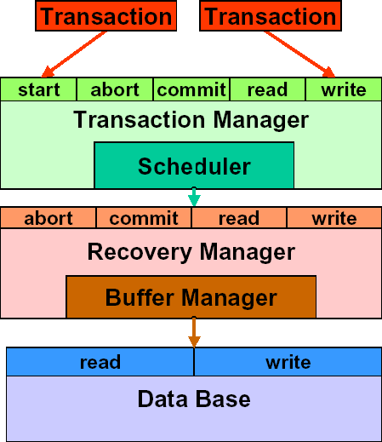
Execuția tranzacţiilor

Slide 19
Anomalii ale execuţiei concurente
Reading Uncommitted Data (conflict WR, “dirty reads”):
T1: R(A), W(A), R(B), W(B), A
T2: R(A), W(A), C
Unrepeatable Reads (conflict RW):
T1: R(A), R(A), W(A), C
T2: R(A), W(A), C
Overwriting Uncommitted Data (Conflict WW, “blind writes”):
T1: W(A), W(B), C
T2: W(A), W(B), C
Notes:
Daca două tranzacţii citesc date, acestea nu intră in conflict şi ordinea de execuţie nu este importantă
Dacă două tranzacţii citesc şi modifică date complet separate, acestea nu intră in conflict şi ordinea de execuţie nu contează.
Dacă o tranzacţie modifică o dată iar o altă tranzacţie citeşte sau modifică aceeaşi dată, ordinea de execuţie este importantă.
Conflict WR : T2 citeşte date modificate anterior de T1
Conflict RW: T2 modifică date citite anterior de T1
Conflict WW: T2 modifică date modificate anterior de T1

Slide 20
Phantom Reads
O tranzacţie re-execută o interogare şi găseşte că o altă tranzacţie comisă a inserat înregistrări adiţionale ce satisfac condiţiile interogării
Dacă înregistrările au fost modificate sau şterse, este vorba de conflictul unrepeatable read
Exemplu:
T₁ execută select * from Students where age < 25
T₂ execută insert into Students values(12,'Jim', 23, 7)
T₂ se comite
T₁ execută select * from Students where age < 25

Slide 21
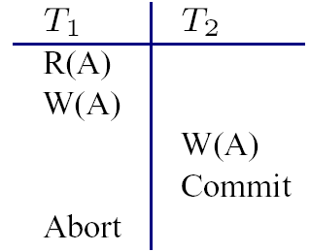
Planificări recuperabile
Într-o planificare recuperabilă tranzacţiile pot doar citi date care a fost deja comise
Există posibilitatea apariţiei blind write
Care ar trebui sa fie valoarea lui A dupa abort??

Slide 22
Planificare recuperabilă
O planificare este recuperabilă dacă pentru oricare tranzacţie T comisă, comiterea lui T se efectuează după comiterea tuturor tranzacţiilor de la care T a citit un element.

Slide 23
Controlul concurenţei bazat pe blocări
Blocare: O metodă utilizată pentru controlul accesului concurent la date.
Atunci când o tranzacţie accesează un obiect al bazei de date, blocarea poate proteja obiectul respectiv de a fi accesat de o altă tranzacţie pentru a preveni obţinerea de rezultate incorecte.
Notes:
Blocările sunt utilizate pentru a garanta planificări recuperabile/serializabile
Un protocol de blocare este un set de reguli urmate de fiecare tranzacţie (fiind impuse de SGBD) pentru a se asigura că, chiar şi în situaţiile în care instrucţiunile tranzactiilor ar putea fi intercalate, efectul final este identic cu cel al unei executări seriale a tranzacţiilor.
Se utilizează blocări partajate şi exclusive

Slide 24
Controlul concurenţei bazat pe blocări
Blocare partajată (shared sau read lock): Dacă o tranzacţie blochează un obiect in mod partajat, ea poate citi acel obiect dar nu il poate modifica.
Blocare exclusivă (exclusive sau write lock): Dacă o tranzacţie blochează un obiect in mod exclusiv aceasta poate citi şi modifica valoarea obiectului.
Notes:
Blocările sunt utilizate pentru a garanta planificări recuperabile/serializabile
Un protocol de blocare este un set de reguli urmate de fiecare tranzacţie (fiind impuse de SGBD) pentru a se asigura că, chiar şi în situaţiile în care instrucţiunile tranzactiilor ar putea fi intercalate, efectul final este identic cu cel al unei executări seriale a tranzacţiilor.
Se utilizează blocări partajate şi exclusive

Slide 25
Algoritmi bazaţi pe blocări
Partajat Exclusiv
Partajat Da Nu
Exclusiv Nu Nu

Slide 26
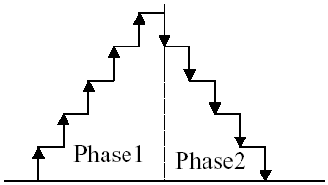
Protocol de blocare în două faze
2PL (2 Phase Locking) protocol:
toate operaţiile de blocare preced prima operaţie de deblocare în cadrul tranzacţiei.

Slide 27
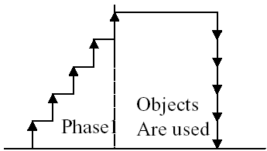
Protocol strict de blocare în două faze
Strict 2PL protocol:
Toate blocările sunt menţinute de către tranzacţie până imediat înainte de commit

Slide 28
Gestionarea blocărilor
Cererile de blocare şi deblocare de obiecte sunt gestionate de modulul Lock Management
Tabelă de blocări :
Tranzacţiile care au cel puţin o blocare
Tipul de blocare (shared sau exclusive)
Pointer către o coadă de cereri de blocare
Operaţiile de blocare şi deblocare trebuie să fie atomice (!!)

Slide 29
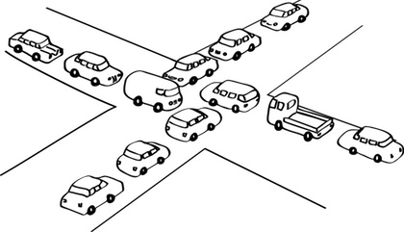
Deadlock
Detectare
Prevenire
Notes:
Deadlock: Ciclu de tranzacţii, fiecare aşteptând eliberarea unui obiect blocat de celelalte tranzacţii.
O tranzacţie este în deadlock dacă nu mai poate continua executarea acţiunilor sale fără o intervenţie externă.
Algoritmii de control a concurenţei pe bază de blocări pot cauza deadlock-uri.
Metode de gestionarea deadlock-urilor:
Prevenire (garantează că nu apar deadlock-uri sau le anticipează)
Detectare (permit apariţia deadlock-urilor şi le rezolvă atunci când apar)

Slide 30
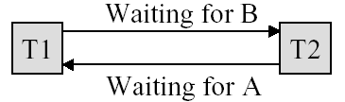
Exemplu de deadlock
T1
begin-transaction
Write-lock(A)
Read(A)
A=A-100
Write(A)
Write-lock(B)
Wait
Wait
…
T2
begin-transaction
Write-lock(B)
Read(B)
B=B*1.06
Write(B)
write-lock(A)
Wait
Wait
…
30

Slide 31

Prevenire deadlock prin timestamp
Tranzacţiile mai vechi au prioritatea mai mare
T_{i} doreşte accesul la un obiect blocat de T_{j} :
Wait-Die: Dacă T_{i} are prioritate mai mare, T_{i} aşteaptă după T_{j}; altfel T_{i} se termină
Wound-wait: Dacă T_{i} are prioritate mai mare, T_{j} se termină; altfel T_{i} aşteaptă
Dacă o tranzacţie eliminată
se reporneşte ulterior,
va avea timestamp-ul original
Notes:
Priorităţi bazate pe timestamp. (tranzacţiile mai vechi au prioritatea cea mai mare)
Dacă T_{i} doreşte acces la un obiect blocat de T_{j} , sunt posibile două politici:
Wait-Die: Dacă T_{i} are prioritate mai mare, T_{i} aşteaptă după T_{j}; altfel T_{i} se termină
Wound-wait: Dacă T_{i} are prioritate mai mare, T_{j} se termină; altfel T_{i} aşteaptă
Dacă o tranzacţie eliminată se reporneşte ulterior, va avea timestamp-ul original

Slide 32

Notes:
O metodă simplă de prevenire a deadlock-urilor se bazează pe expirarea timpului de aşteptare după o resursă blocată
După cererea unei blocări, o tranzacţie aşteaptă o perioadă de timp. Dacă obiectul aşteptat nu se deblochează după o anumită perioadă, tranzacţia este oprită şi repornită.
Este o soluţie foarte simplă şi practică adoptată de multe SGBD-uri.

Slide 33
Detectarea deadlock-ului
Se crează un graf de aşteptare:
Nodurile sunt tranzacţii
Există un arc de la T_{i} la T_{j} dacă T_{i} aşteaptă după T_{j} să elibereze un obiect blocat
Dacă este un circuit în acest graf atunci a apărut un deadlock.
Periodic SGBD verifică dacă au apărut circuite în graful de aşteptare

Slide 34
Detectare deadlock
Exemplu:
T1: S(A), R(A), S(B)
T2: X(B),W(B) X(C)
T3: S(C), R(C) X(A)
T4: X(B)
T1
T2
T1
T2
T4
T3
T4
T3

Slide 35
Recuperarea după deadlock
Cum se alege tranzacţia victimă a unui deadlock?
Durata execuţiei unei tranzacţii
Numărul obiectelor modificate de către tranzacţie
Numărul obiectelor ce urmează să fie modificate de către tranzacţie
Politica de alegere a “victimei” trebuie să aibă în vedere echitatea: să nu fie aleasă de fiecare dată aceeaşi tranzacţie ca victimă

